Slide 1



Tiếng Việt 3
TẬP 2

Slide 2


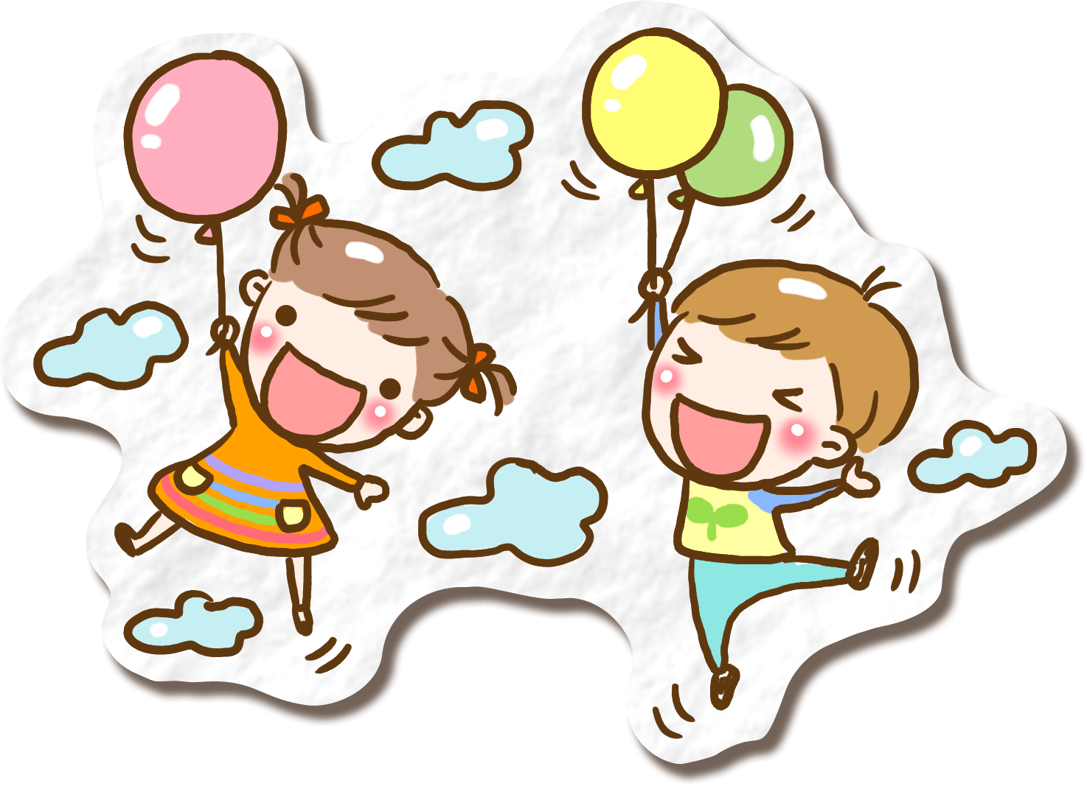



Slide 3
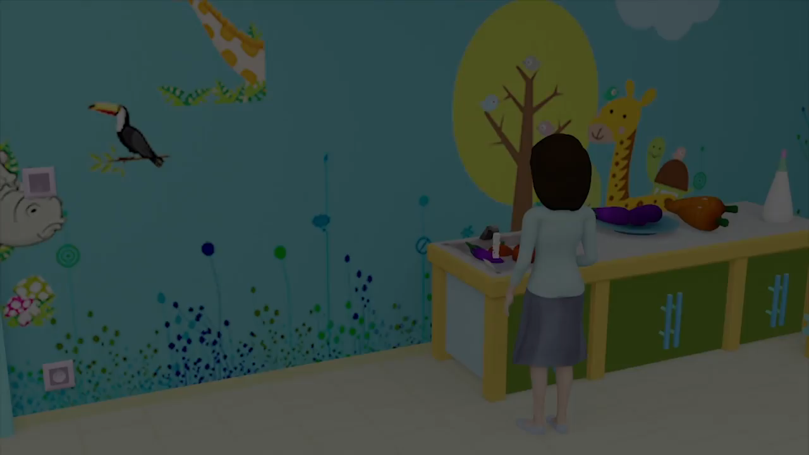

Slide 4
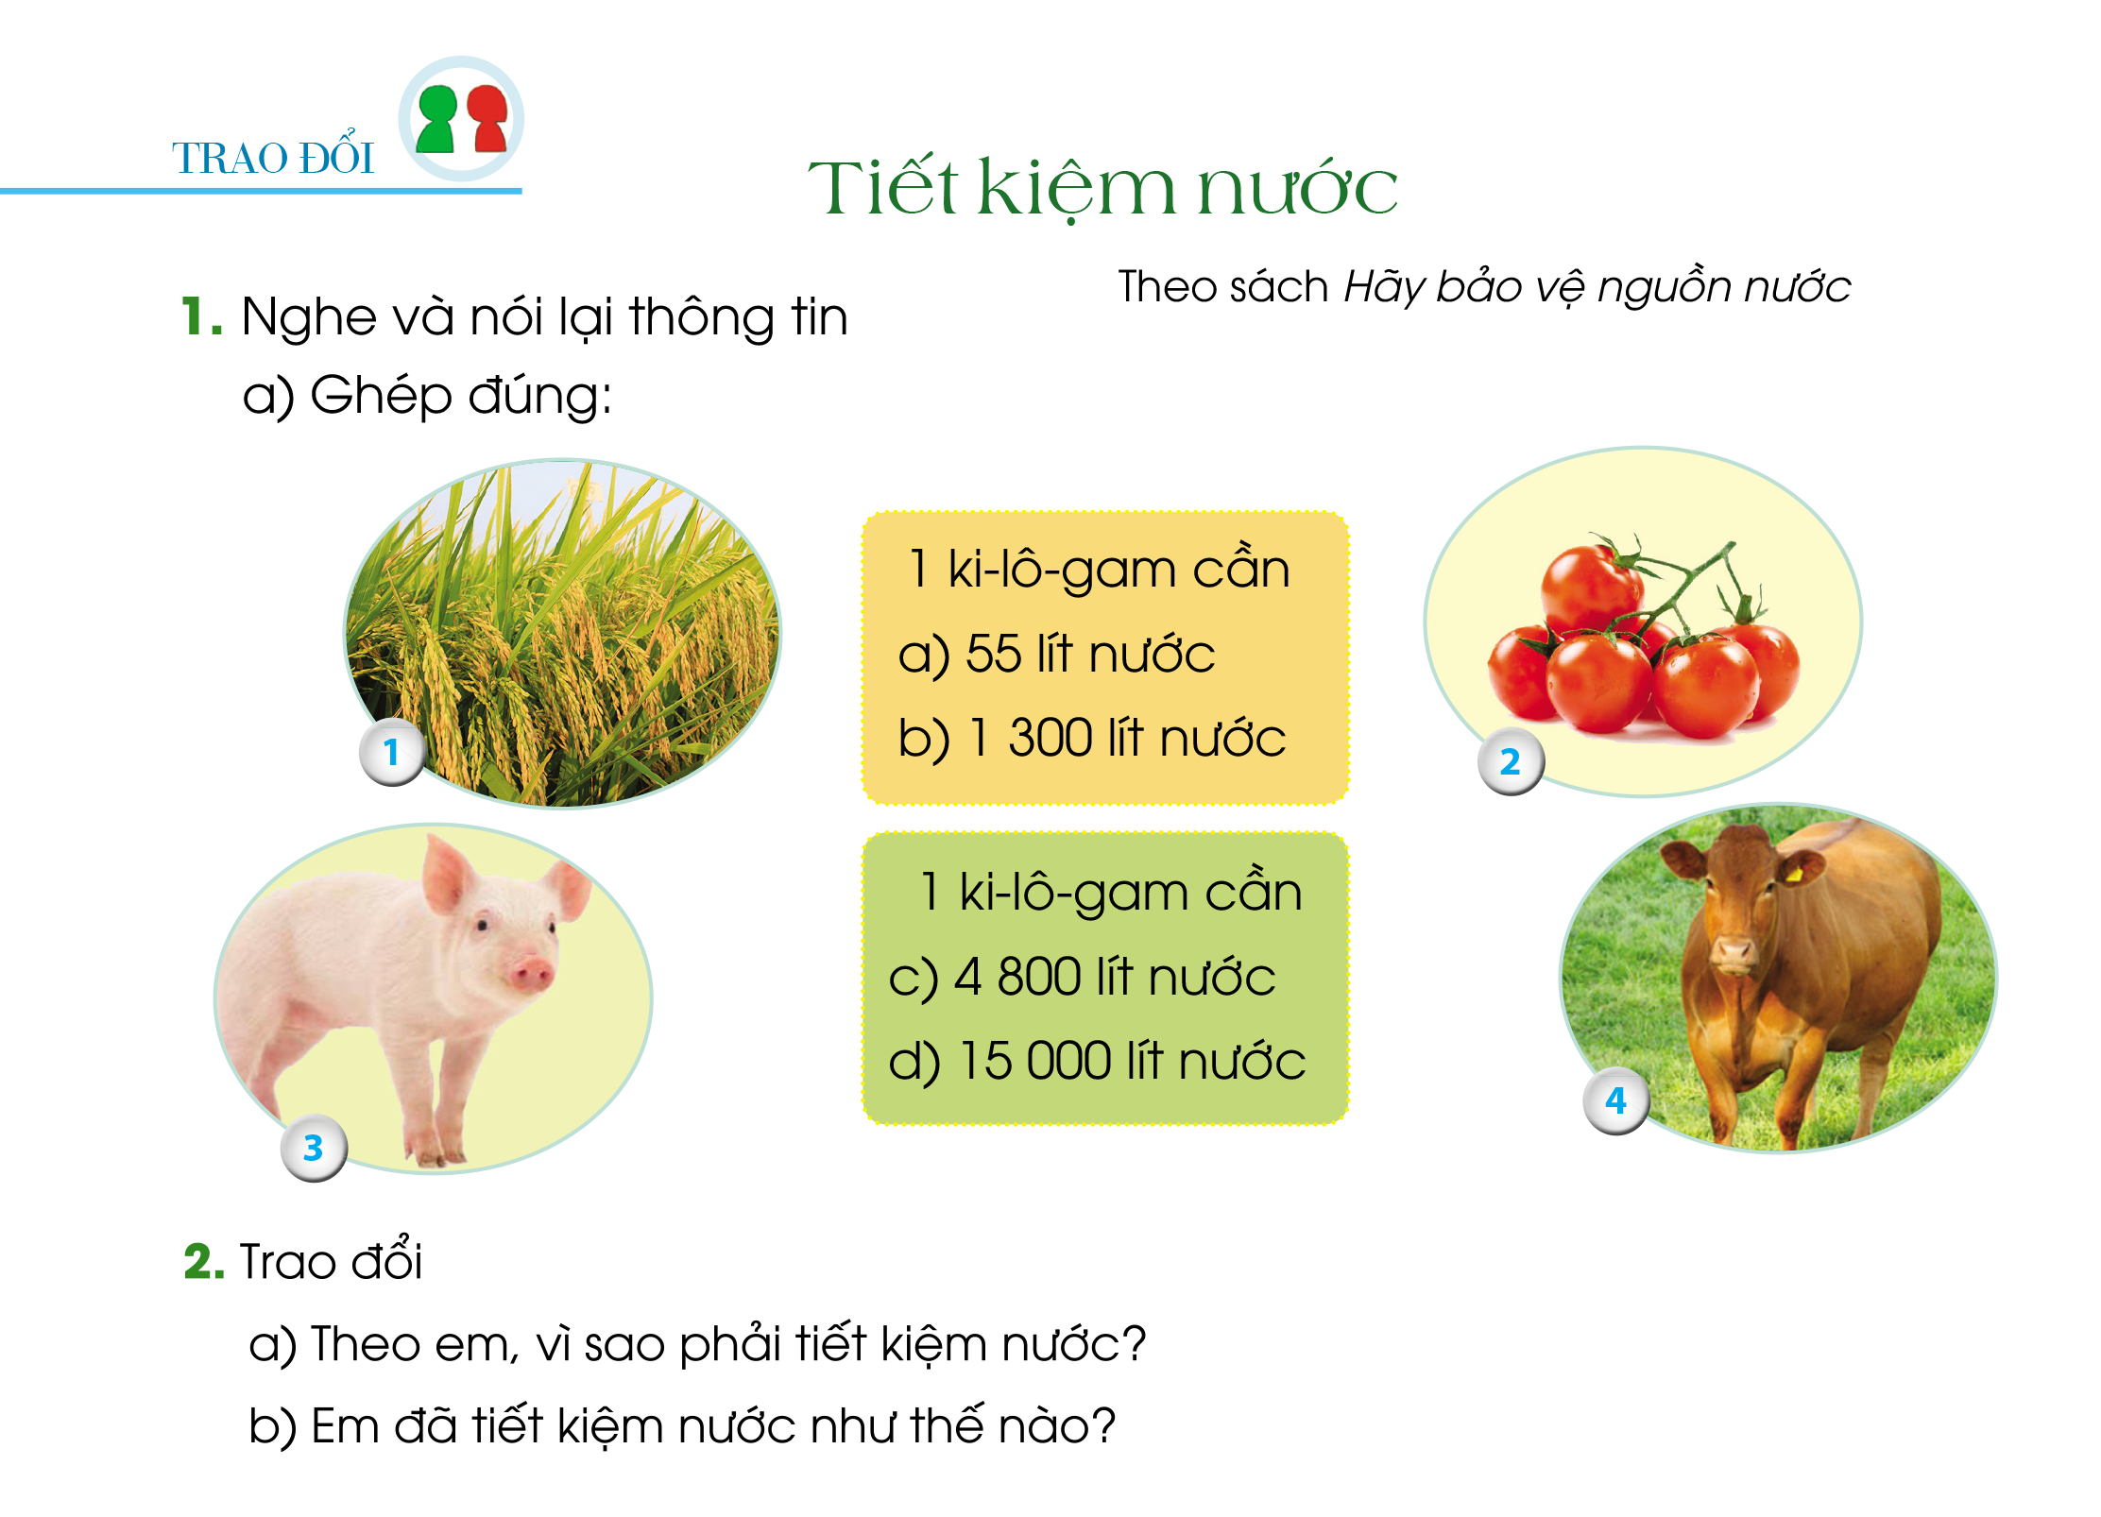
Chùm quả cà chua chín
Khóm lúa chín
Con heo
Con bò

Slide 5
Giải nghĩa từ
+ Nước mặn: chỉ nước ở biển (có vị mặn vì có hàm lượng muối cao).
+ Nước ngọt: chỉ nước ở sông, suối, hồ, giếng,...
+ Trực tiếp: tiếp xúc, sử dụng không qua trung gian.
+ Gián tiếp: trái nghĩa với trực tiếp.

Slide 6
Tiết kiệm nước
1. Người ta thường nói “nhiều như nước”. Nhưng phần lớn nước trên bề mặt Trái Đất là nước mặn, chứ không phải nước ngọt. Trong khi đó, con người hằng ngày phải dùng rất nhiều nước ngọt để ăn uống, tắm giặt và sản xuất.
2. Bạn sẽ giật mình khi đọc các thông tin sau:
– Để có 1 kg cà chua, cần 55 lít nước; 1 kg ngũ cốc cần 1 300 lít.
– Để có 1 kg thịt lợn cần 4 800 lít nước; 1 kg thịt bò cần 15 000 lít.
3. Tính trung bình mỗi người phải dùng 4 150 lít nước một ngày (150 lít trực tiếp, 4 000 lít gián tiếp). Nếu không tiết kiệm nước thì trong 25 năm tới, nhân loại sẽ thiếu nước nghiêm trọng.
Theo sách Hãy bảo vệ nguồn nước

Slide 7

1. Nước trên bề mặt Trái Đất để ăn uống, tắm giặt và sản xuất có phải là vô tận không? Vì sao?
Không. Vì phần lớn nước trên bề mặt Trái Đất là nước mặn, không dùng để ăn uống, tắm giặt và sản xuất được.

Slide 8

2. Trung bình, một người cần bao nhiêu lít nước mỗi ngày?
Mỗi ngày, một người dùng hết 4 150 lít nước.

Slide 9
3. Nếu không tiết kiệm nước, sau bao nhiêu năm nữa, nhân loại sẽ thiếu nước nghiêm trọng?
Nếu không biết tiết kiệm nước, sau 25 năm nữa, nhân loại sẽ thiếu nước nghiêm trọng.
Notes:
Trong cơ thể có khoảng 60% nước. Cơ thể liên tục mất nước chủ yếu qua nước tiểu và mồ hôi. Như vậy để ngăn ngừa tình trạng mất nước, bạn cần phải uống đủ nước Viện Y tế Quốc gia Hoa Kỳ (NIH) thường khuyến nghị nên uống 8 ly với thể tích 8 ounce/ly, tương đương với khoảng 2 lít mỗi ngày.

Slide 10
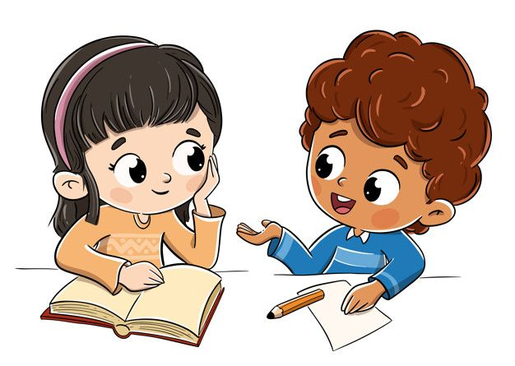
Thảo luận nhóm đôi

Slide 11
- Chúng ta phải tiết kiệm nước vì việc gì cũng cần đến nước. Tính trung bình, mỗi người một ngày dùng đến 4 150 lít nước. Trong khi đó, nước trên bề mặt Trái Đất có thể dùng cho sinh hoạt (dùng để ăn uống, tắm giặt, sản xuất) không phải là vô tận.
- Chúng ta phải tiết kiệm nước vì việc gì cũng cần đến nước. Ví dụ, để có 1 kg thịt lợn, phải cần 4 800 lít nước. Trong khi đó, phần lớn nước trên bề mặt Trái Đất là nước mặn, không dùng để ăn uống, tắm giặt, sản xuất được. /...

Slide 12
- Mỗi khi dùng nước xong, em đều khoá ngay vòi nước.
- Em thường không đổ nước rửa rau đi mà tưới ra vườn cây.
- Em không bỏ phí thức ăn, vì đó cũng là cách tiết kiệm nước.
- Em giữ gìn đồ dùng cẩn thận, vì đó cũng là cách tiết kiệm nước.
Notes:
GV chốt: Phải tiết kiệm nước vì nguồn nước sạch có thể hết và nước rất quan trọng với cuộc sống con người. Chúng ta cần tiết kiệm nước bằng cách sử dụng nước vừa đủ, khóa vòi nước khi không dùng, sử dụng nước rửa rau để tưới cây…

Slide 13


Slide 14

Notes:
Trong tiết luyện nói hôm nay, các em sẽ nghe một số thông tin (xem video) và cùng nhau trao đổi về việc tiết kiệm nước. Con người và muôn loài đều cần có nước. Chúng ta đã sử dụng nước như thế nào và vì sao phải tiết kiệm nước? Các em lắng nghe một số thông tin sau đây, rồi cùng nhau trao đổi nhé!

Slide 15


